Slide 1
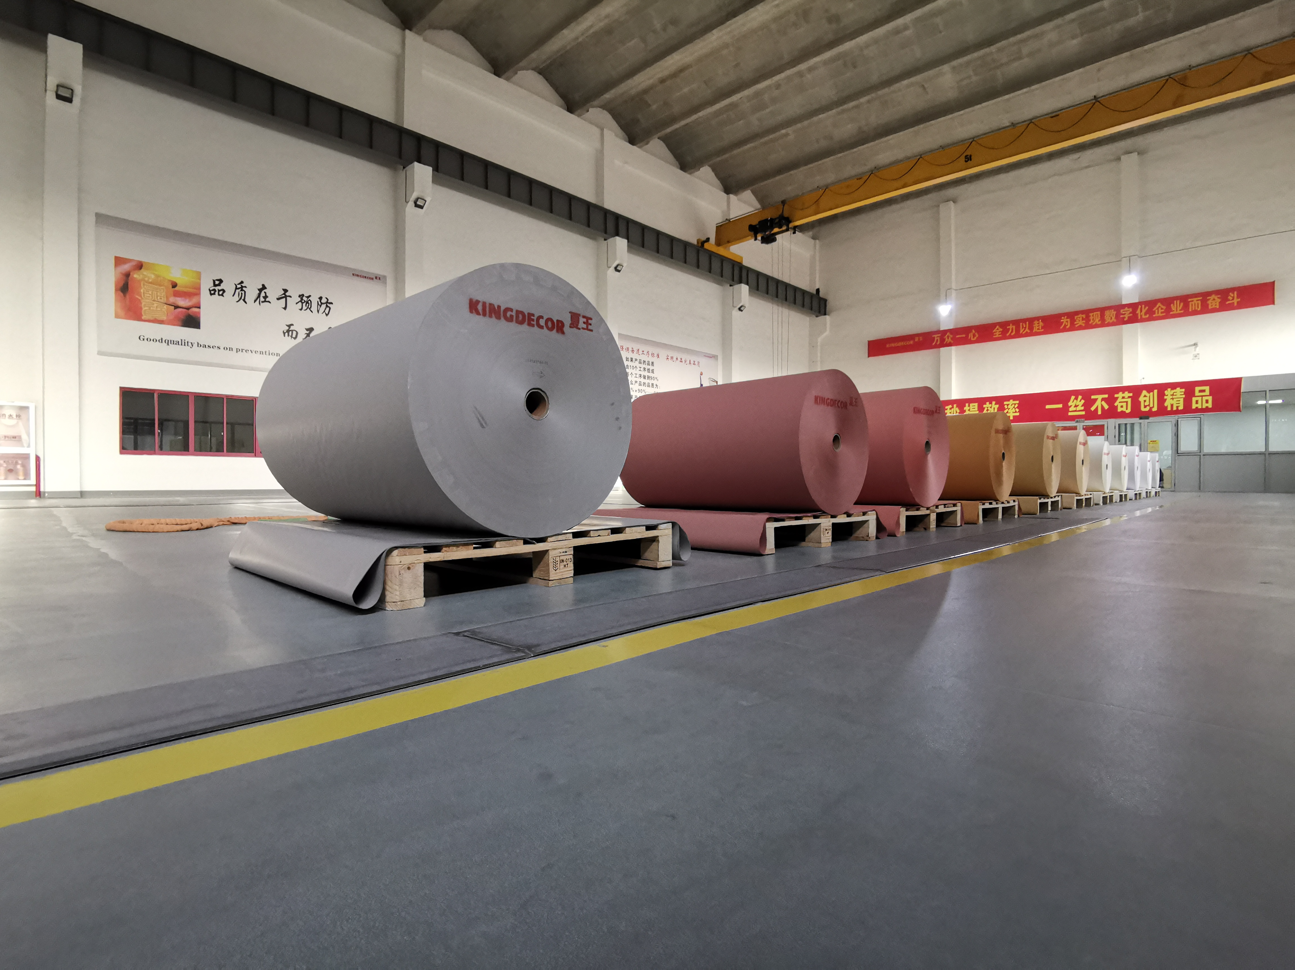
2021年度浙江夏王纸业
质量诚信报告

Slide 2
01
编制规范
02
企业简介
03
企业质量理念
04
内部质量管理
目录
05
质量管理机构
06
质量管理体系
COUNTENTS
07
风险监测
08
质量文化建设
09
企业质量基础
10
设备安全管理情况
11
产品质量责任
12
结束语

Slide 3
（1）内容客观性声明
公司本着依法经营、公司治理、科学发展、环境保护、节能减排、安全生产、顾客至上、质量第一等方面的信息，旨在使社会各界了解夏王的质量诚信的理念和工作开展情况，听取各界意见，接受监督，改进工作。
（2）报告组织范围
浙江夏王纸业有限公司。
（3）报告时间范围
2021年1月1日至2021年12月31日。
（4）报告数据说明
本报告数据来自公司内部统计。
（5）报告发布周期
浙江夏王纸业有限公司质量诚信报告为年度报告。
1.编制规范

Slide 4
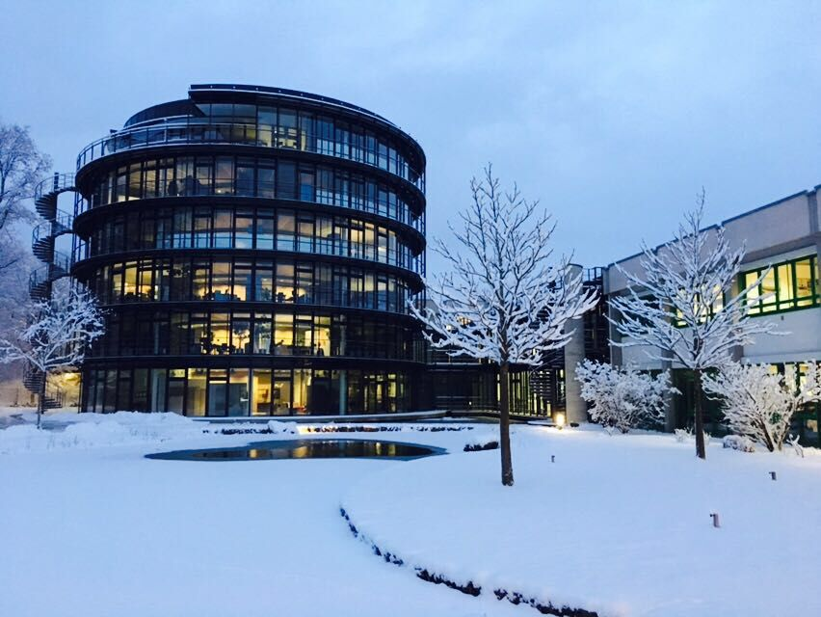
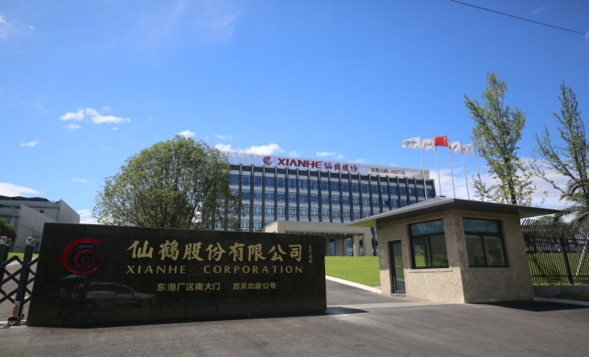
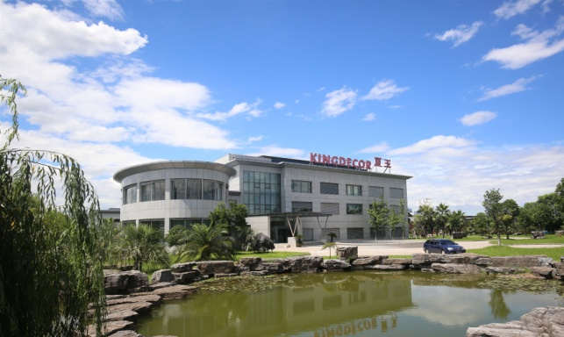
2.企业简介
德国夏特装饰纸股份有限公司
仙鹤股份有限公司
浙江夏王纸业有限公司
由德国夏特装饰纸股份公司和浙江仙鹤特种纸有限公司共同投资成立的合资企业。
浙江夏王纸业有限公司
注册资本3，260美元。
KINGDECOR (ZHEJIANG) CO. LTD
公司取名“夏王”，源自夏特家族和王氏家族两家的姓氏。
成立于2004年9月13日
表达了两个家族对友好合作和共同发展的美好祝愿和期盼。

Slide 5
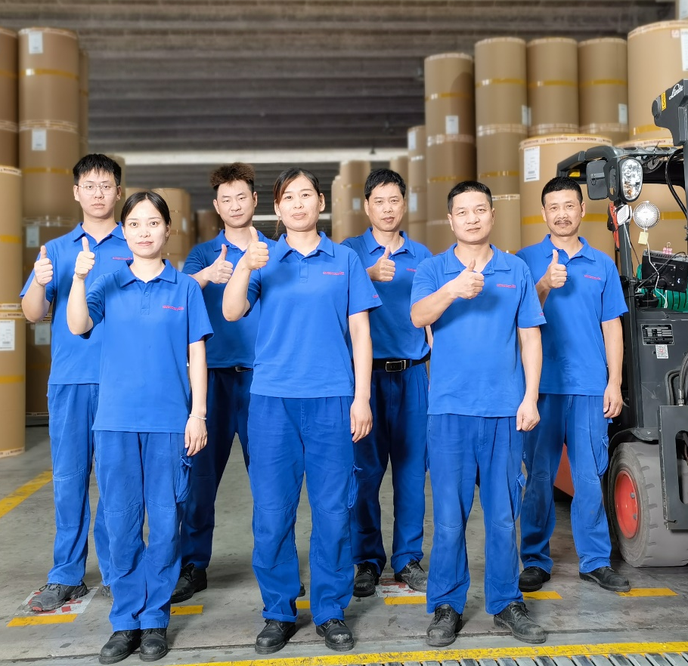

企业质量理念
公司高层领导注重履行确保组织所提供产品和服务质量安全的责任，根据经营战略制定了“夏王品牌、服务用户，打造世界一流装饰原纸制造企业”的质量方针及质量目标。
3

Slide 6
4.内部质量管理
现场管理
生产过程管理
推进6S现场管理并进行全面的检查与考评；每日巡检；成立互监互检小组。
01
02
精细化生产管理，改善工艺流程，提高生产效率与产品质量；看板管理，生产管理人员直接掌握生产进度、产品质量等。
03
04
社备管理
人员管理
设备维护保养工作分为日常保养、季度保养和年度保养，保障设备的有效运作，保持生产运作的持续性，提升生产能力。
建立人员档案；按年度培训计划对各级人员进行理论培训和实际操作培训。
Notes:
23fe83d7-9496-4096-b578-f8cebfee1b36.source.default.zh-Hans

Slide 7
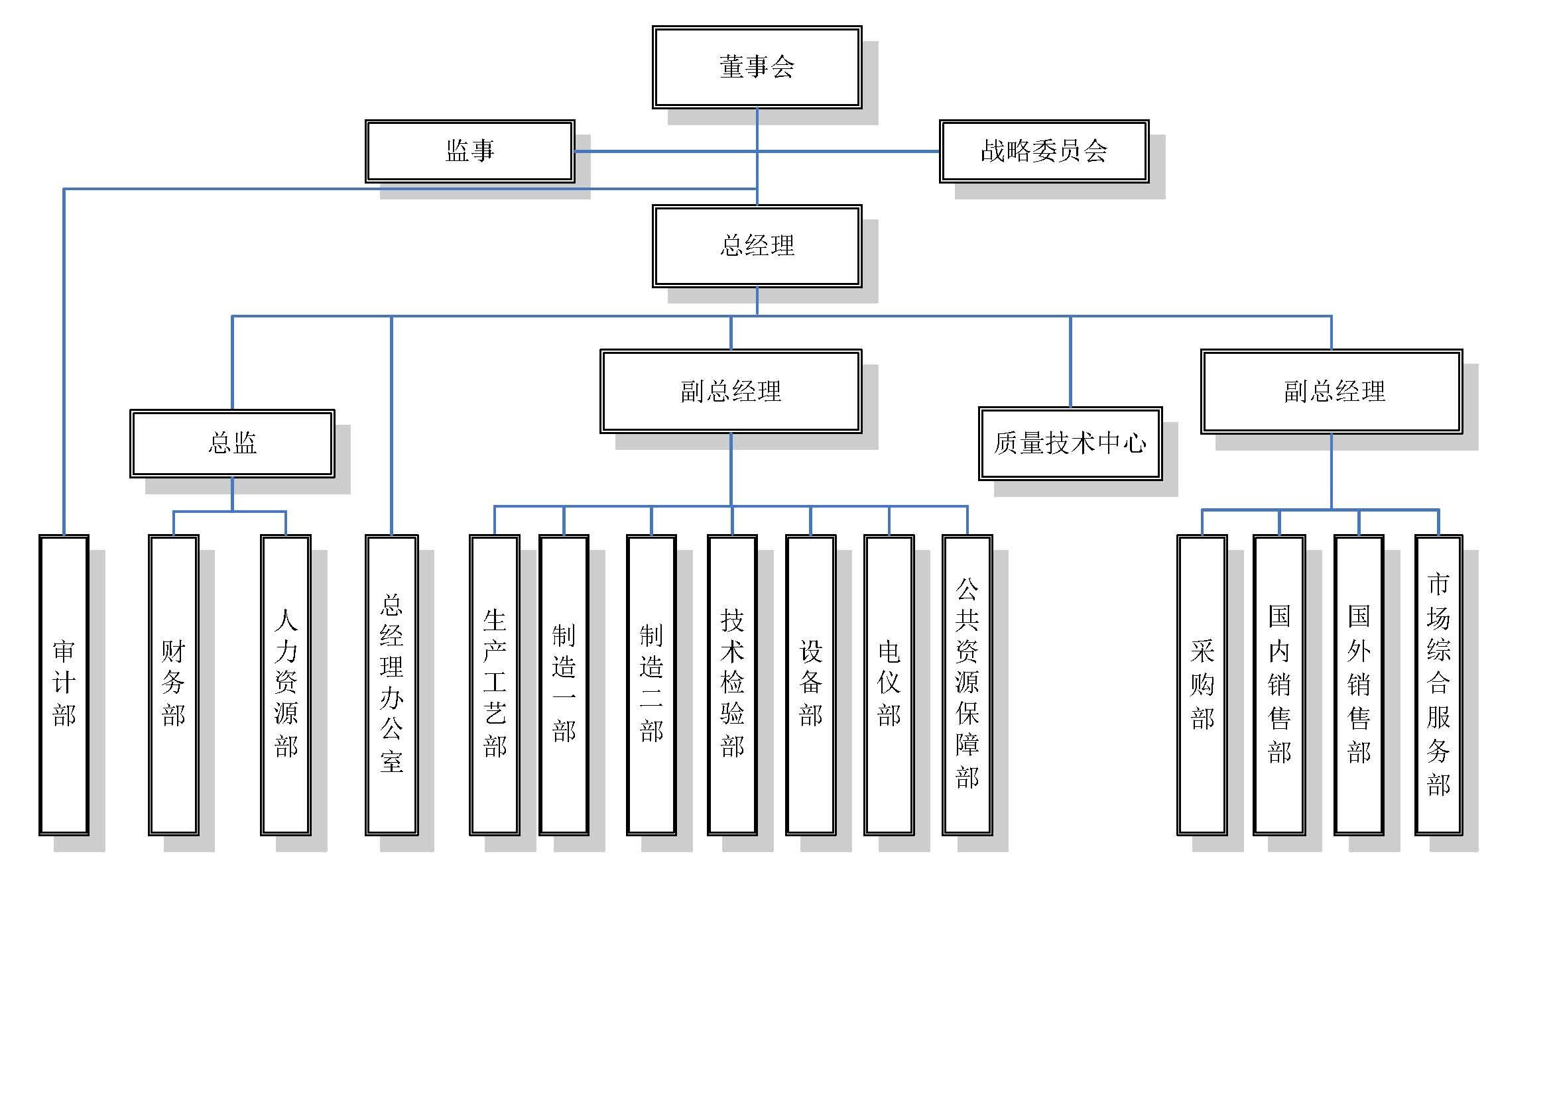
5.质量管理机构
为实现公司质量安全责任目标，公司建立健全质量安全领导机构，成立了以总经理为主任的产品质量安全领导委员会，以及以制造副总经理为组长的卓越绩效管理推进小组。负责产品质量安全工作和权利，充分行使质量安全“一票否决权”。
组织机构图

Slide 8
公司根据 IS09001 质量管理体系，以质取胜，以创新开拓市场，成为行业之标杆。
与此同时，建立健全质量管理体系，规范质量管理工作，明确各级领导，部门职责、权限和相互关系，做到职责清晰、管理科学。
在履行确保组织所提供产品和服务质量安全的责任方面，公司已制定了多项具体的质量控制措施，涵盖了从产品设计、原材料采购、产品制造、产品检验、性能测试、包装储运到客户服务等全过程等各个环节，对各部门的质量控制工作进行有效的指导和监督；同时，公司以满足客户要求作为标准，由各专门部门负责，认真抓好产品质量的持续改进工作。
6.质量管理体系

Slide 9
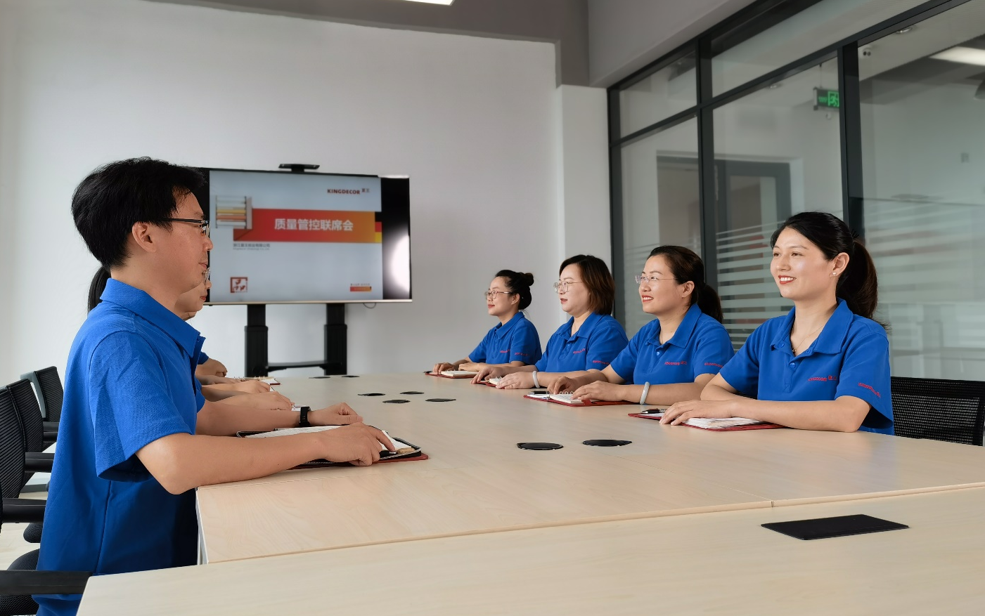
7.质量风险监测
事前预防，做好生产前的准备工作
严格管控，将质量风险降到最小化
积极响应，及时处理质量投诉

Slide 10
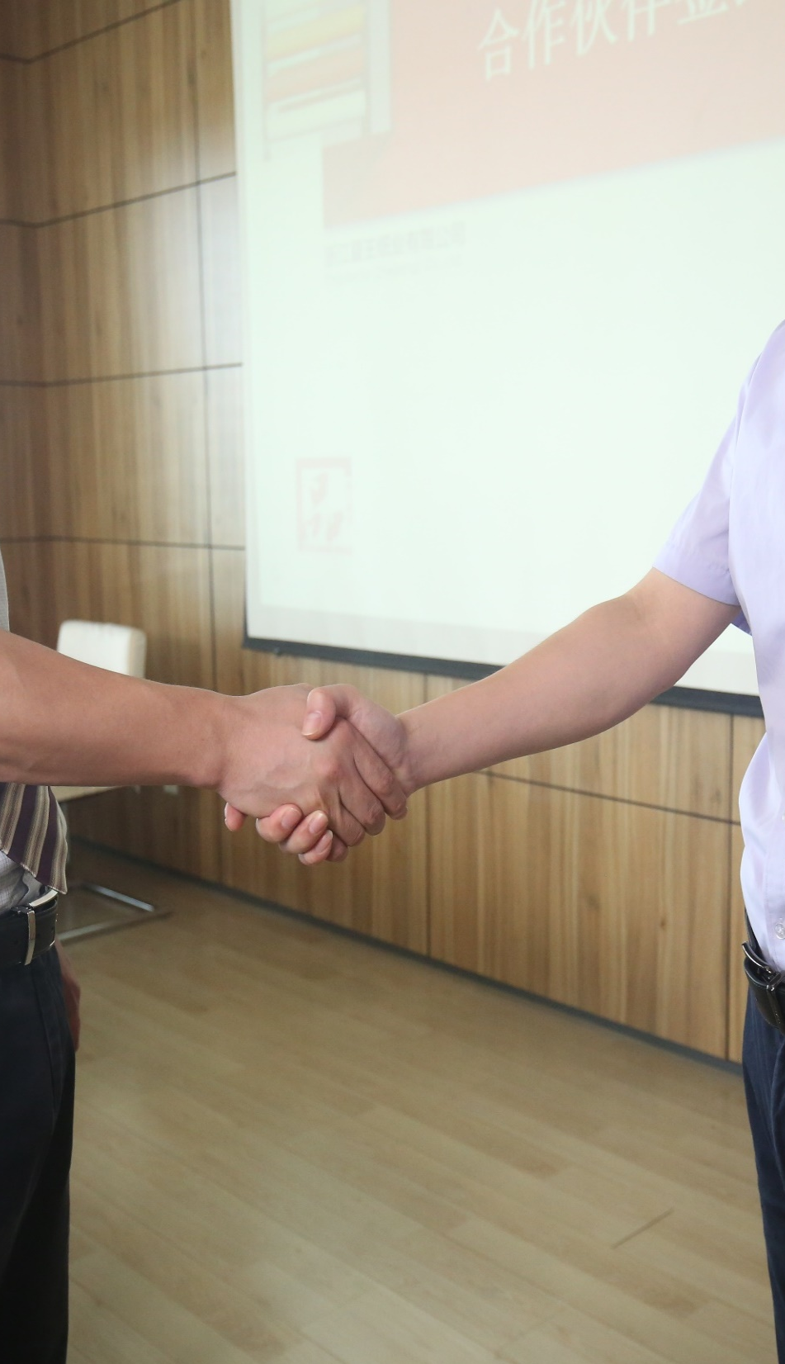
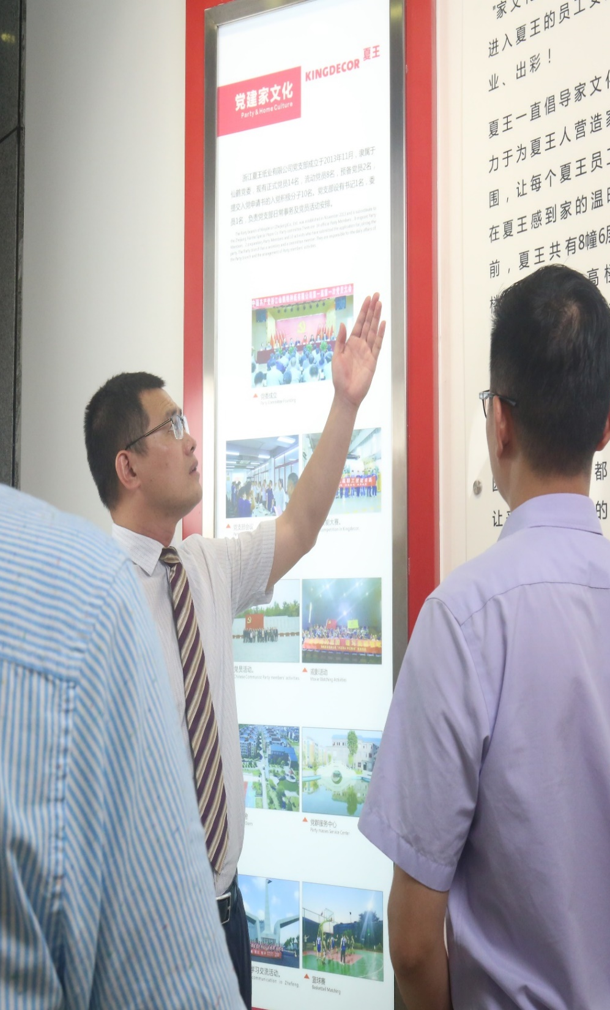
8.企业质量诚信
销售部始终坚持“夏王品牌、服务用户，打造世界一流装饰原纸制造企业”的质量方针，加强了产品售前、售中、售后服务工作，保证客户信息的及时传递和客户的投诉处理意见的及时反馈。

Slide 11
优质的售后服务
拥有完善的售后服务体系
拥有完善的售后服务体系
03
对办公室常驻人员和在外业务工作人员都有详细的客户服务考核机制，对其工作态度、工作积极性、服务能力、服务水平等多方面进行考核。
售后服务网点的建立；
完善客户投诉管理机制；
制定《客户投诉处理办法》。
01
03
建立及时有效的客户反馈制度
02
制定规范的顾客服务标准和流程
客户投诉处理流程的优化及信息系统的应用，使客户投诉处理工作能够及时有效的进行。
顾客反馈内容的记录-初步判断问题反馈是否成立-确定反馈处理责任部门-责任部门分析反馈原因-提出处理方案-向公司上级反映情况并请求-批示-实时处理方案-总结评价。
Notes:
0db04422-7d67-42f5-becc-b01d41c0f094.source.default.zh-Hans

Slide 12
9.企业质量基础
一流的品质是夏王赢得客户赞誉和可观市场占有率的基础，夏王致力于严格的原材料供应与标准化的生产工艺。
公司自成立以来，始终坚持“夏王品牌、服务用户，打造世界一流装饰原纸制造企业”的质量方针开展工作，运用先进的管理思想，建立科学的管理体系，形成行之有效的管理制度。
公司严格按照ISO9001标准，做到管理、生产、检验三权分立，职责、权限明确。同时建立组织机构，逐级管理，做到事事有人管，人人都管事，事事有人做，人人都做事。

Slide 13
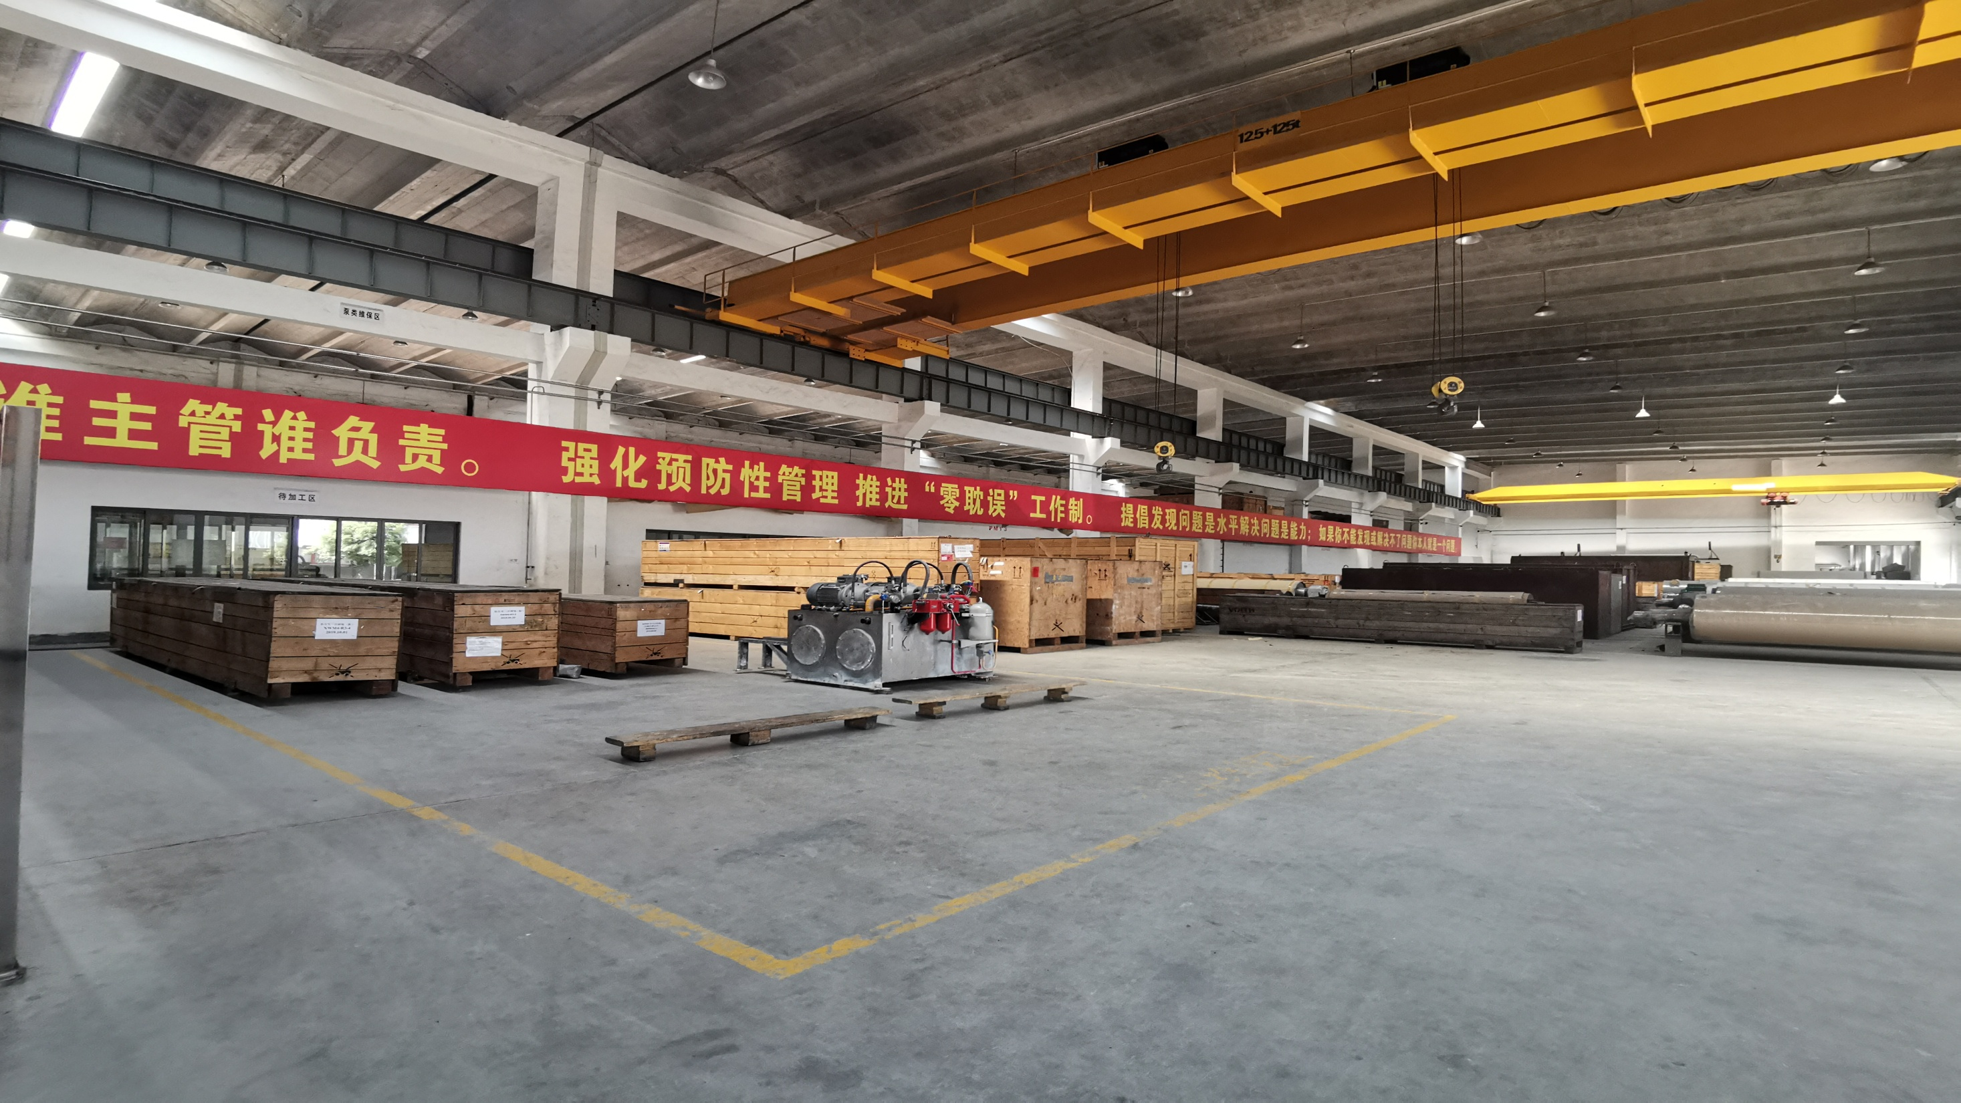
10.设备安全管理情况

Slide 14
设备维护保养
月度保养
由维修主管负责安排维修人员，并根据月度维修保养计划内容逐一完成，检查维修、调整或更换存在故障隐患的主要开关、继电器、电缆接头检查并拧紧，操作触摸屏、配电箱或控制柜内接线，做好相关记录。
… …
日常维护保养
由运维主管负责安排维修人员完成，维修保养应遵守安全操作规程，并且不能影响正常的生产，必要时须向部门主管报告。
年度保养
由维修主管负责安排维修人员，并根据年度维修保养计划内严格执行完成，年度维修保养时间应安排在对生产影响最小的时间段进行；同时避开节假日时间，并且采取分段分项施工的办法，做到不影响设备正常生产。

Slide 15
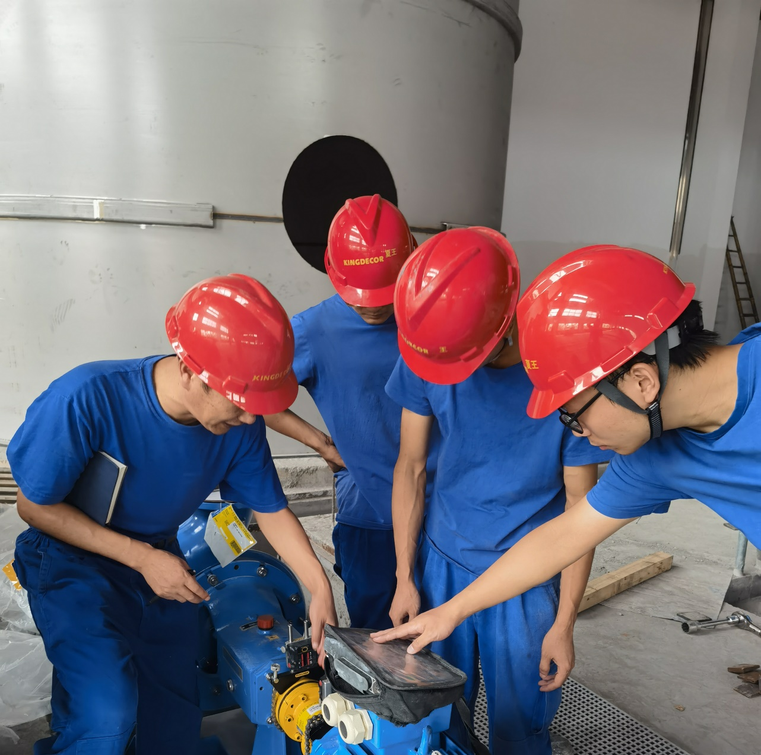
设备的更新改造
措施
目的
1.对基础设施满足顾客和市场要求的能力进行自我评价；
2.及时制订设备更新改造计划。
3.并对计划项目进行市场、技术、经济、环保和安全等方面的可行性论证，提高基础设施的技术水平。
1.产品升级换代；
2.提高产品质量；
3.降低能耗和物耗；
4.满足安全环保及生产工艺要求；
5.提高设备综合效能。

Slide 16
11.产品质量责任
公司积极推进品牌建设，根据企业发展阶段制定了《品牌策划书》。公司深知产品质量决定着品牌效应，所以公司高层领导注重履行确保组织所提供的产品和服务质量安全的责任，围绕质量理念、质量管理、质量诚信、质量基础等方面履行企业职责。

Slide 17
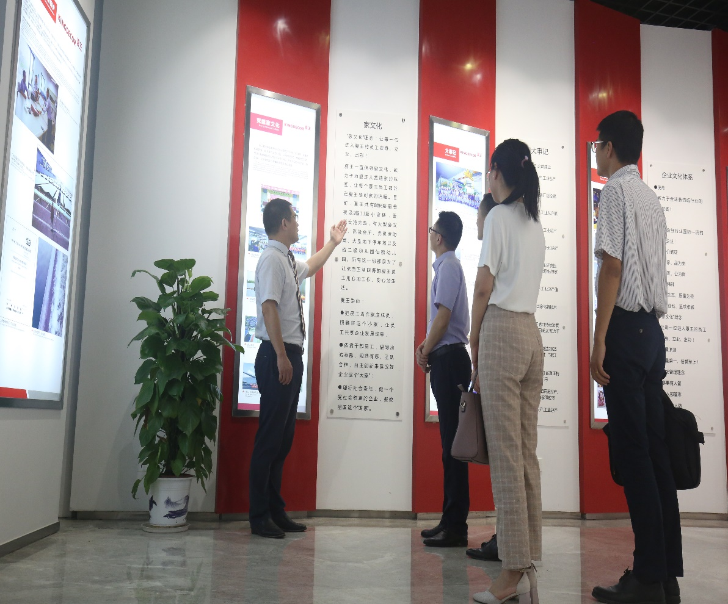
12.结束语
在新的起点上，我公司将积极做先进生产力的代表，发展循环经济。实施清洁生产工艺，引进先进的环保设施，以科学技术推动环境生态保护与经济效益同步发展，结合国际一流造纸企业的生产经验，以清洁生产促文明生产，以环保绩效促经济绩效。夏王还将不断寻求在经济新常态下的平衡，实现“以林促纸，以纸养林、林纸结合”的良性循环，凭借高端德国技术与工艺支持的优势加快转型升级，提升自身实力的同时引领整个行业的进步及国际发展的同步化。

